Slide 1
Deep Learning
서경대학교 2014305070
이학현

Slide 2
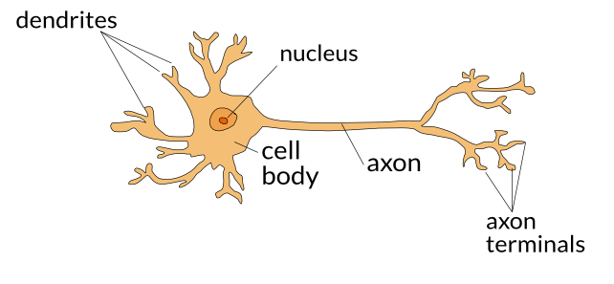
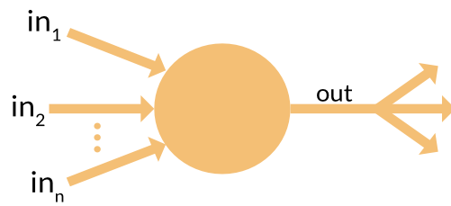
prceptron
perceptron ⓝ 지각 ,자각
신경 생리학자 Warren MacCulloch 와 논리학자 Walter Pitts가 함께 제안한
‘McCulloch-Pitts 뉴런’ c
출처 : https://appliedgo.net/perceptron/

Slide 3
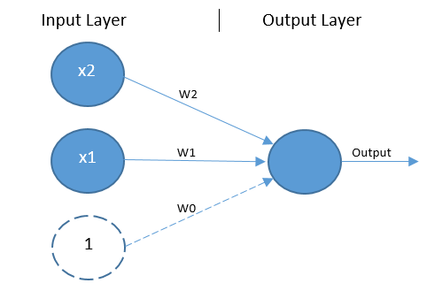



Single Layer Perceptron
$$out=AB$$
$$x1w1+x2w2+b=output$$

Slide 4
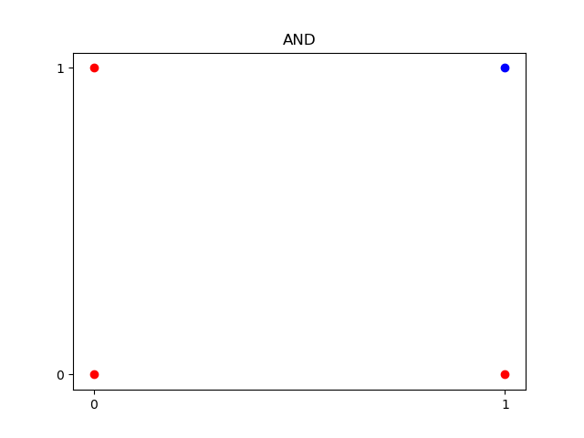
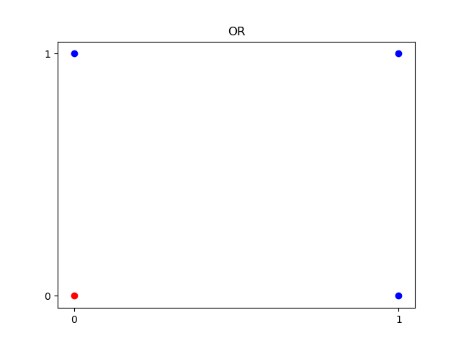
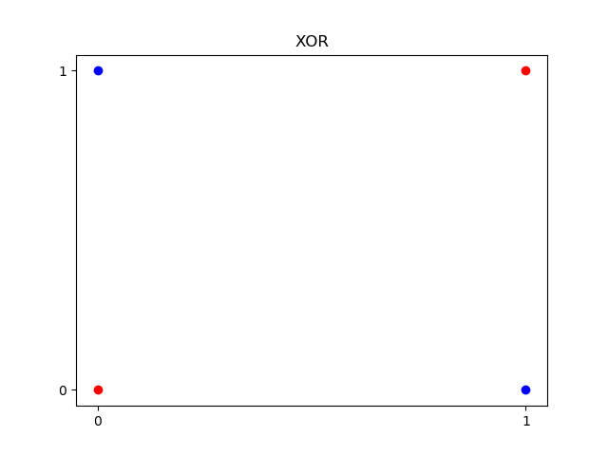

Single Layer Perceptron

Slide 5
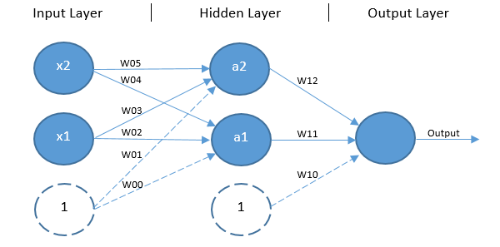
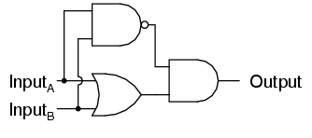
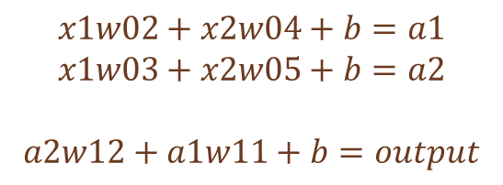

Multi Layer perceptron
$$out=\overline{AB}\left(A+B\right)$$
$$x1w02+x2w04+b=a1$$
$$x1w03+x2w05+b=a2$$
$$a2w12+a1w11+b=output$$

Slide 6
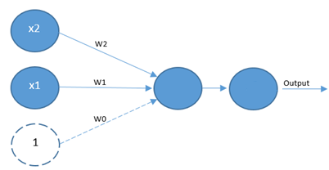

Activation function
실제로 계산되어진 입력치들의 값을 활성화 해줄것인지 결정해주는 함수
$$h( )$$

Slide 7
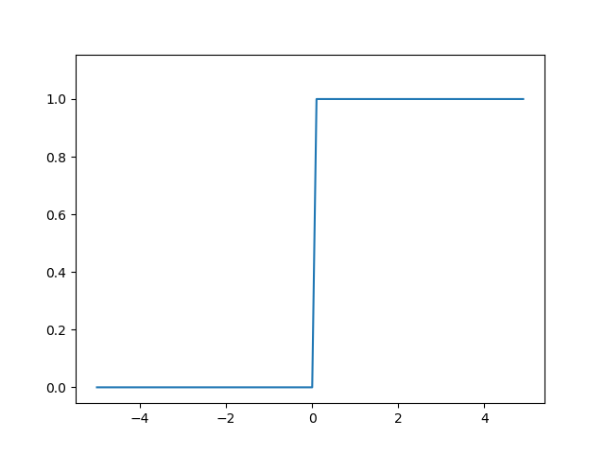
Activation function
Step_function
X = 0 을 경계로 출력이 0에서 1로 급격히 증가한다.
0 에서 1사이의 값을 가진다.
미분값을 사용하는 딥러닝에서 기울기가 0 혹은 1이기때문에 사용하기 곤란한 함수이다.

Slide 8
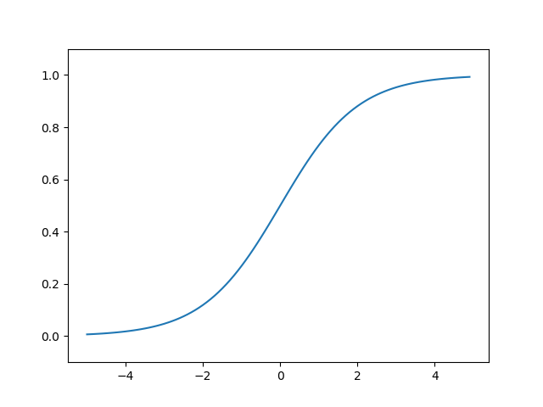
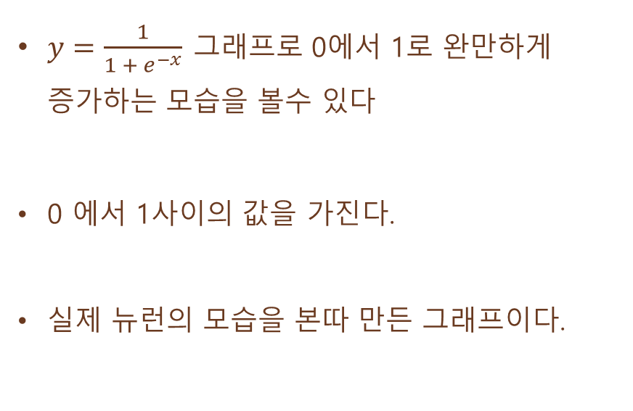
Activation function
Sigmoid_function
$y=\frac{1}{1 + e^{−x}}$ 그래프로 0에서 1로 완만하게
증가하는 모습을 볼수 있다
0 에서 1사이의 값을 가진다.
실제 뉴런의 모습을 본따 만든 그래프이다.

Slide 9
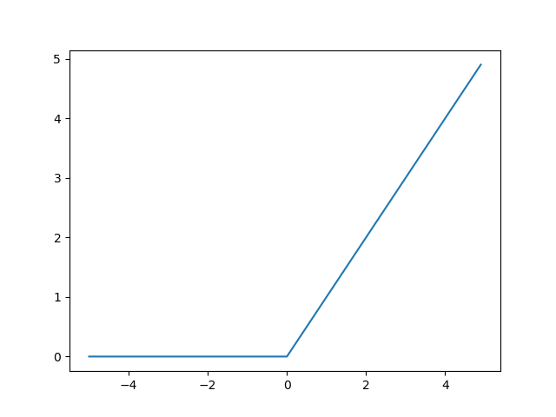
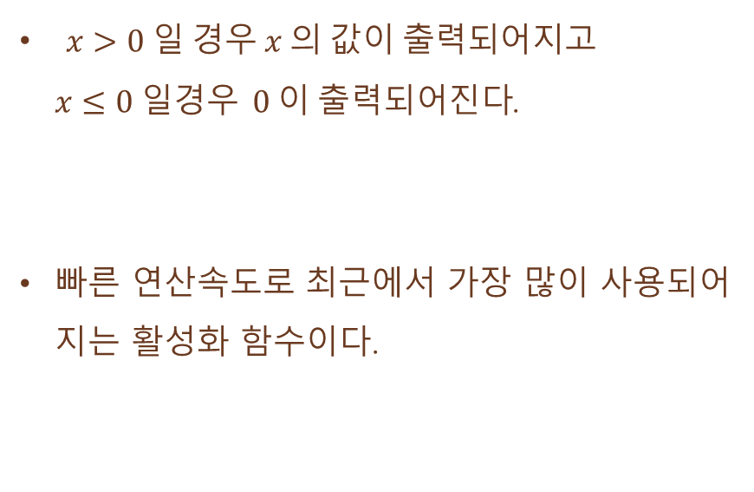
Activation function
ReLU_function
$x>0 일 경우 x 의 값이 출력되어지고$
$x≤0 일경우 0 이 출력되어진다$.
빠른 연산속도로 최근에서 가장 많이 사용되어지는 활성화 함수이다.

Slide 10
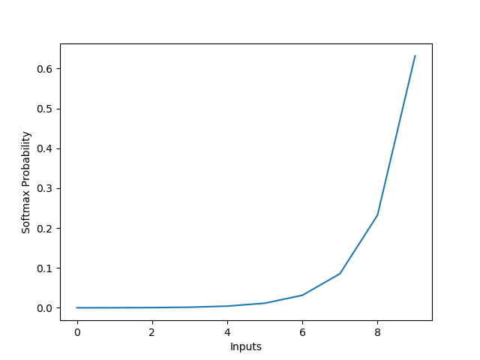
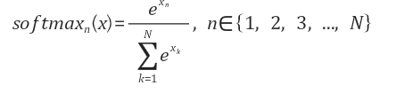
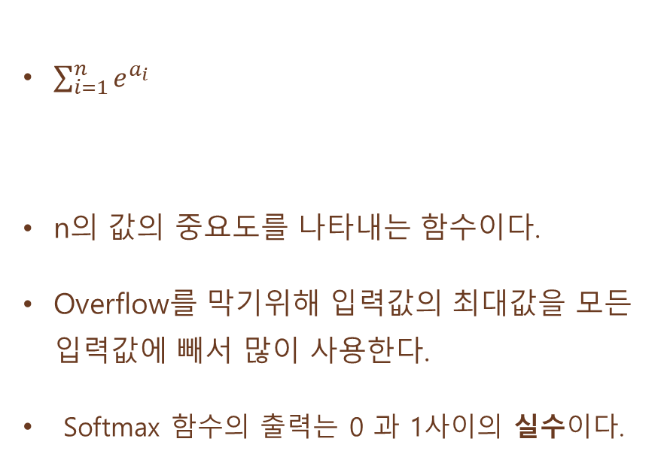
Activation function
Softmax_function
$\sum_{i=1}^{n}{e^{a_{i}}}$
n의 값의 중요도를 나타내는 함수이다.
Overflow를 막기위해 입력값의 최대값을 모든 입력값에 빼서 많이 사용한다.
Softmax 함수의 출력는 0 과 1사이의 실수이다.

Slide 11
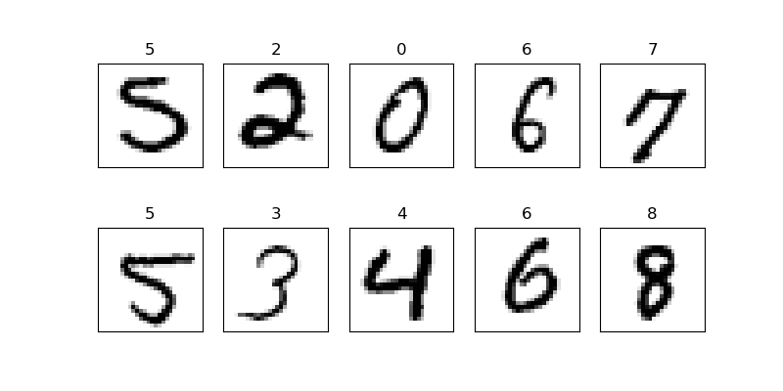
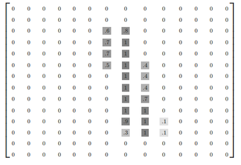
MNIST 데이터셋 인식
MNIST (Modified subset National of Standards and Technology)
  미국 국립표준기술 연구소에서 제공하는 손글씨 database
  28 x 28 x 1 = 784 의 크기로 되어있다.
  5만 5천개의 train이미지 파일 1만개의 test이미지 파일이 들어가있다.

Slide 12
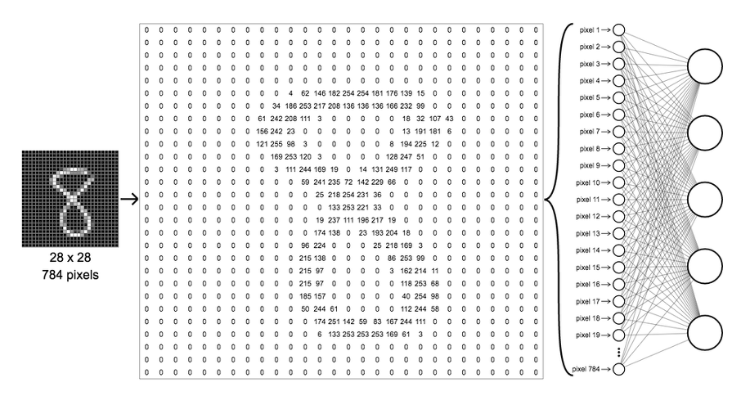
MNIST 데이터셋 인식
그림데이터는 28 x 28 x 1 행렬로 784개의 수치 모음 행렬이다.
단순히 생각해 784 차원의 공간을 10개의 영역(0 ,1 ,2 ,3, 4, 5, 6, 7, 8, 9)으로 나누는 것이다.
출처 : https://puture.tistory.com/385

Slide 13
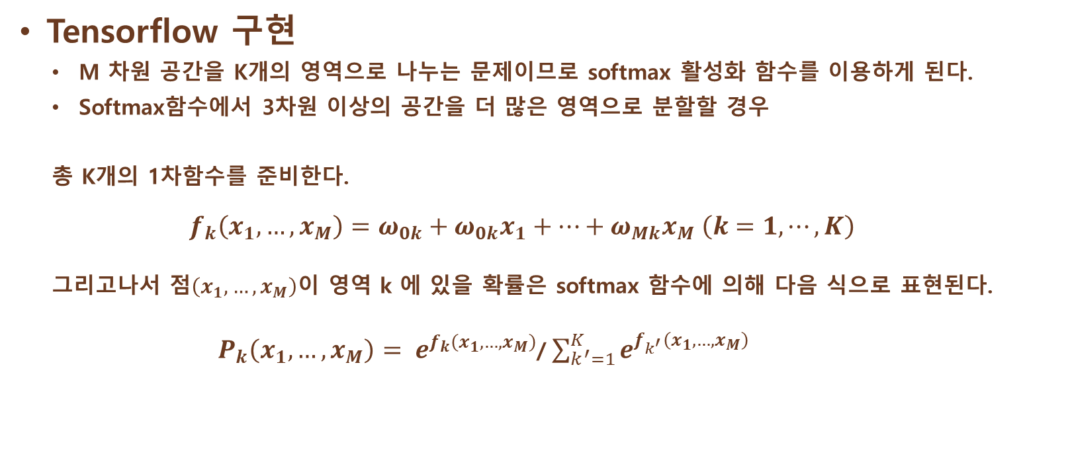
MNIST 데이터셋 인식
Tensorflow 구현
  M 차원 공간을 K개의 영역으로 나누는 문제이므로 softmax 활성화 함수를 이용하게 된다.
  Softmax함수에서 3차원 이상의 공간을 더 많은 영역으로 분할할 경우
  총 K개의 1차함수를 준비한다.
  $$f_{k}\left(x_{1},…,x_{M}\right)=ω_{0k}+ω_{0k}x_{1}+⋯+ω_{Mk}x_{M} \left(k=1, ⋯, K\right)$$
  그리고나서 점$\left(x_{1},…,x_{M}\right)$이 영역 k 에 있을 확률은 softmax 함수에 의해 다음 식으로 표현된다.
  $P_{k}\left(x_{1},…,x_{M}\right)= e^{f_{k}\left(x_{1},…,x_{M}\right)}$/ $\sum_{k^{′}=1}^{K}{e^{f_{k^{′}}\left(x_{1},…,x_{M}\right)}}$

Slide 14
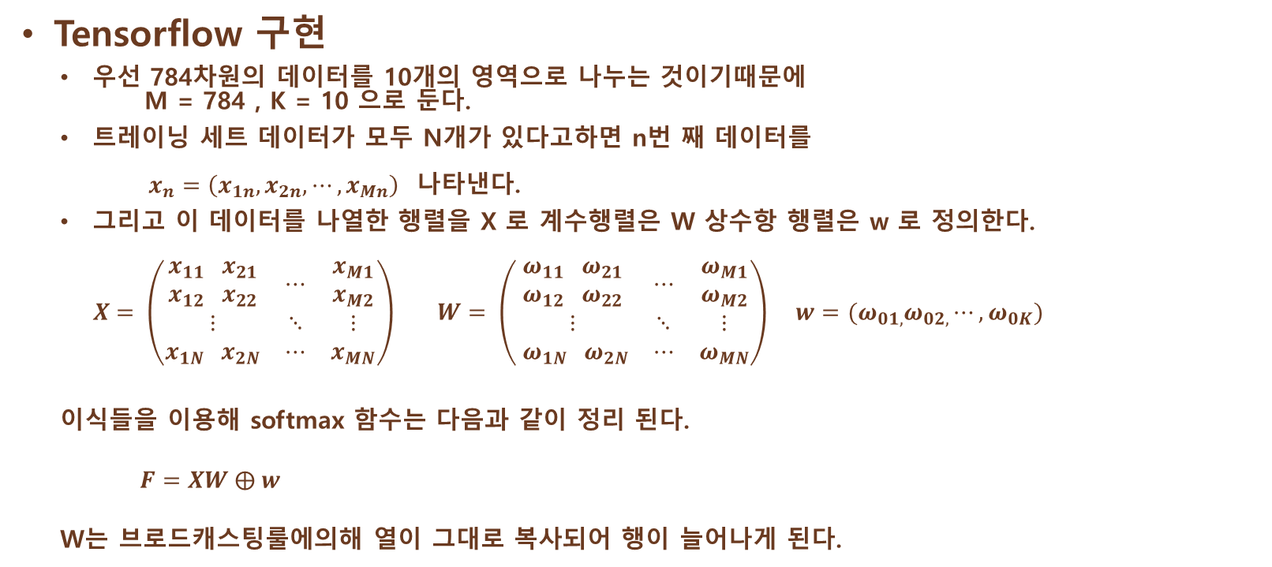
MNIST 데이터셋 인식
Tensorflow 구현
  우선 784차원의 데이터를 10개의 영역으로 나누는 것이기때문에
  M = 784 , K = 10 으로 둔다.
  트레이닝 세트 데이터가 모두 N개가 있다고하면 n번 째 데이터를
  $x_{n}=\left(x_{1n}, x_{2n},⋯,x_{Mn}\right)$ 나타낸다.
  그리고 이 데이터를 나열한 행렬을 X 로 계수행렬은 W 상수항 행렬은 w 로 정의한다.
  $X= \left(\begin{matrix}\begin{aligned}x_{11} x_{21} \\ x_{12} x_{22}\end{aligned} & ⋯ & \begin{aligned}x_{M1} \\ x_{M2}\end{aligned} \\ ⋮ & ⋱ & ⋮ \\ x_{1N} x_{2N} & ⋯ & x_{MN}\end{matrix}\right)$ $W= \left(\begin{matrix}\begin{aligned}ω_{11} ω_{21} \\ ω_{12} ω_{22}\end{aligned} & ⋯ & \begin{aligned}ω_{M1} \\ ω_{M2}\end{aligned} \\ ⋮ & ⋱ & ⋮ \\ { ω}_{1N} ω_{2N} & ⋯ & ω_{MN}\end{matrix}\right)$ $w=(ω_{01,}ω_{02,}⋯,ω_{0K})$
  이식들을 이용해 softmax 함수는 다음과 같이 정리 된다.
  $F=XW ⨁ w$
  W는 브로드캐스팅룰에의해 열이 그대로 복사되어 행이 늘어나게 된다.

Slide 15
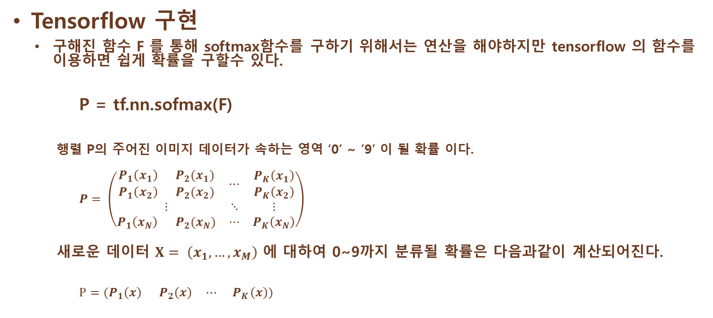
MNIST 데이터셋 인식
Tensorflow 구현
  구해진 함수 F 를 통해 softmax함수를 구하기 위해서는 연산을 해야하지만 tensorflow 의 함수를 이용하면 쉽게 확률을 구할수 있다.
    P = tf.nn.sofmax(F)
    행렬 P의 주어진 이미지 데이터가 속하는 영역 ‘0’ ~ ’9’ 이 될 확률 이다.
    $P= \left(\begin{matrix}\begin{aligned}P_{1}\left(x_{1}\right){ P}_{2}(x_{1}) \\ P_{1}\left(x_{2}\right){ P}_{2}(x_{2})\end{aligned} & ⋯ & \begin{aligned}P_{K}\left(x_{1}\right) \\ P_{K}\left(x_{2}\right)\end{aligned} \\ ⋮ & ⋱ & ⋮ \\ P_{1}\left(x_{N}\right){ P}_{2}(x_{N}) & ⋯ & P_{K}\left(x_{N}\right)\end{matrix}\right)$
    새로운 데이터 $X= \left(x_{1},…,x_{M}\right)$ 에 대하여 0~9까지 분류될 확률은 다음과같이 계산되어진다.
    $P=(P_{1}\left(x\right){ P}_{2}\left(x\right) ⋯{ P}_{K}\left(x\right))$

Slide 16
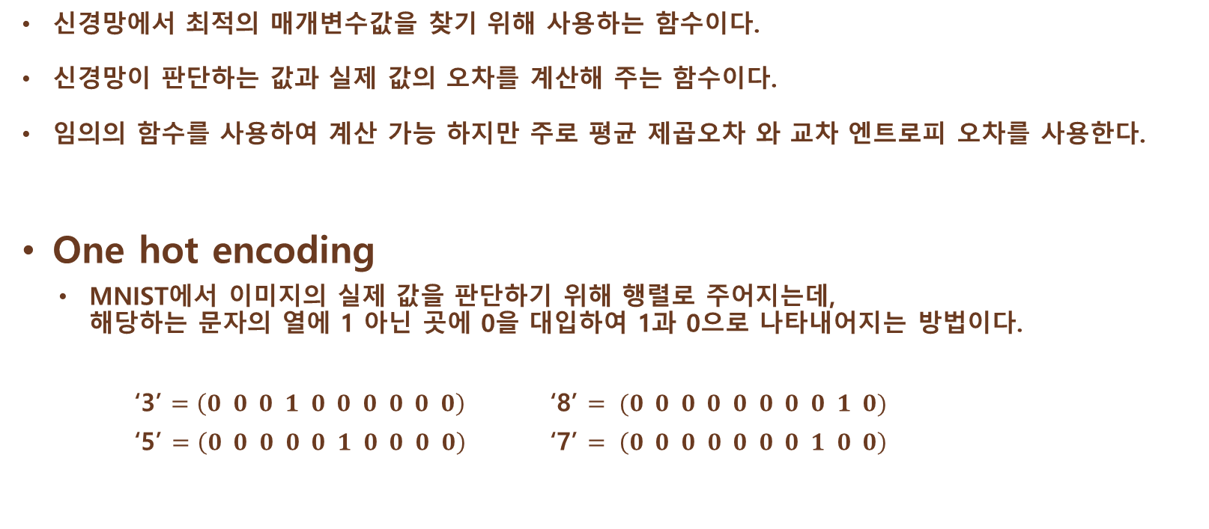
Loss function
신경망에서 최적의 매개변수값을 찾기 위해 사용하는 함수이다.
신경망이 판단하는 값과 실제 값의 오차를 계산해 주는 함수이다.
임의의 함수를 사용하여 계산 가능 하지만 주로 평균 제곱오차 와 교차 엔트로피 오차를 사용한다.
One hot encoding
  MNIST에서 이미지의 실제 값을 판단하기 위해 행렬로 주어지는데,
  해당하는 문자의 열에 1 아닌 곳에 0을 대입하여 1과 0으로 나타내어지는 방법이다.
  ‘3’ $=\left(0 0 0 1 0 0 0 0 0 0\right)$ ‘8’ $= (0 0 0 0 0 0 0 0 1 0)$
  ‘5’ $=\left(0 0 0 0 0 1 0 0 0 0\right)$ ‘7’ $= \left(0 0 0 0 0 0 0 1 0 0\right)$

Slide 17
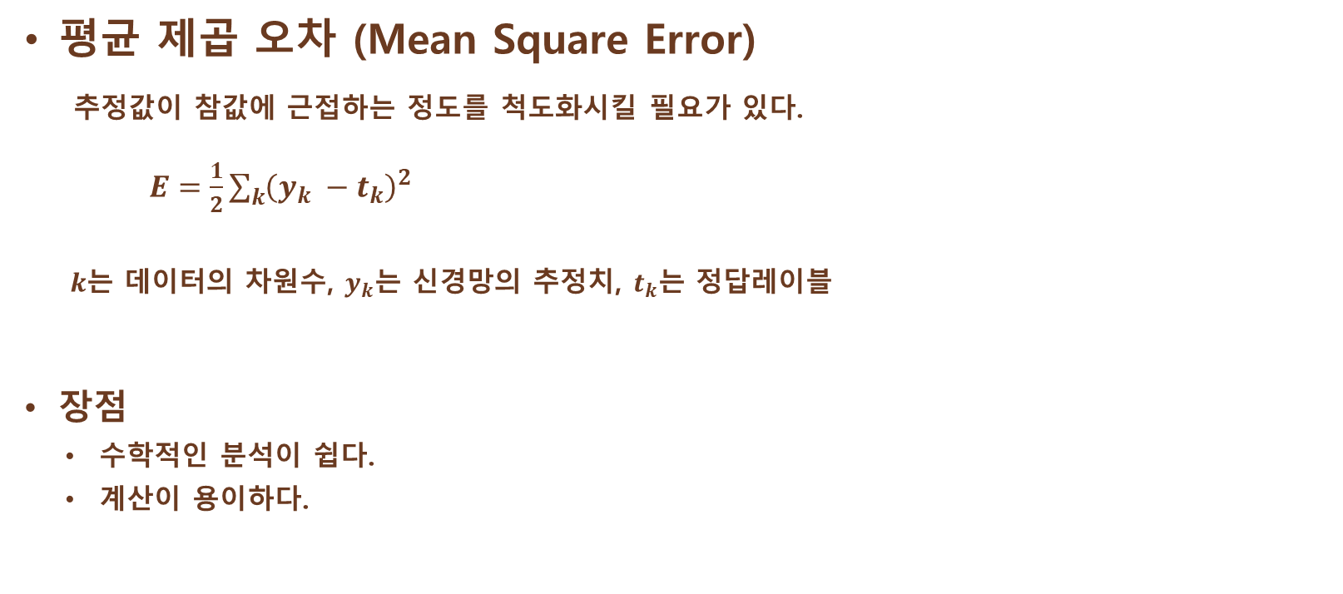
Loss function
평균 제곱 오차 (Mean Square Error)
추정값이 참값에 근접하는 정도를 척도화시킬 필요가 있다.
  $E=\frac{1}{2}\sum_{k}{{\left(y_{k} −t_{k}\right)}^{2}}$
$k$는 데이터의 차원수, $y_{k}$는 신경망의 추정치, $t_{k}$는 정답레이블
장점
  수학적인 분석이 쉽다.
  계산이 용이하다.

Slide 18
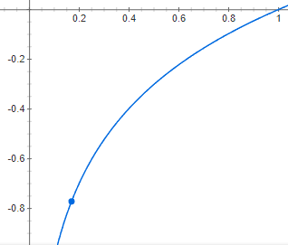
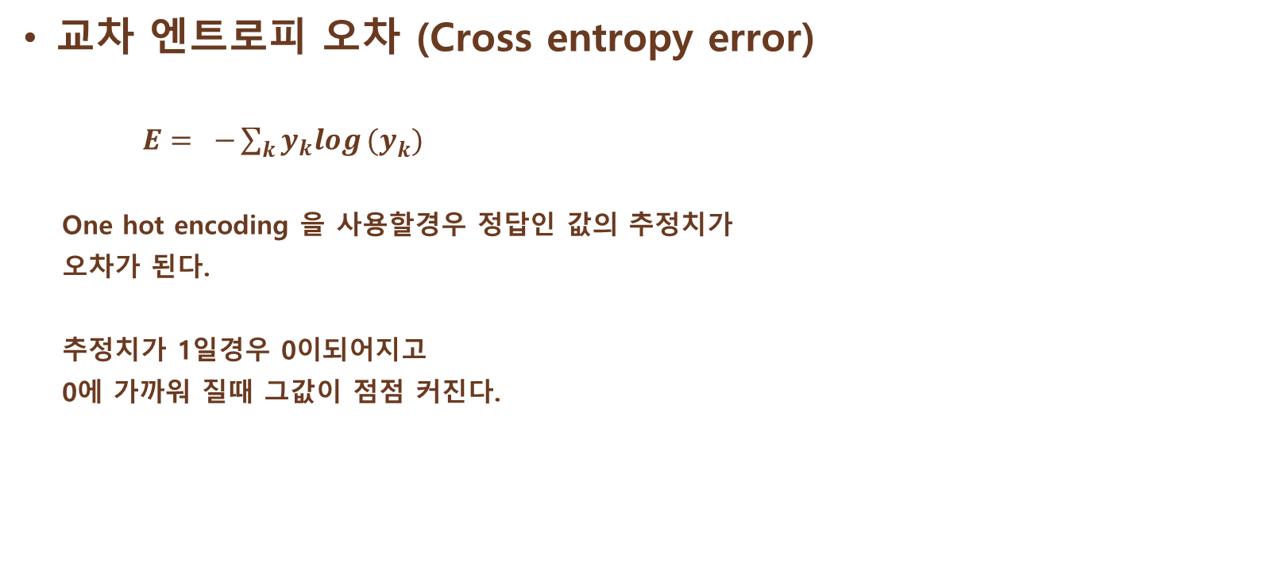

Loss function
교차 엔트로피 오차 (Cross entropy error)
  $E= −\sum_{k}{y_{k}log}(y_{k}^{})$
  One hot encoding 을 사용할경우 정답인 값의 추정치가
  오차가 된다.
  추정치가 1일경우 0이되어지고
  0에 가까워 질때 그값이 점점 커진다.
$$y=\log{x}$$

Slide 19
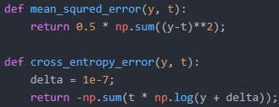
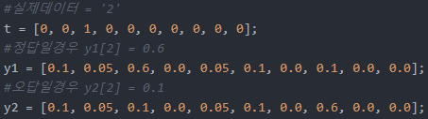
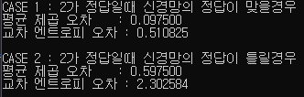
Loss function
  평균 제곱 오차와 교차 엔트로피 오차의 차이점
 | 정답일 경우 | 오답일 경우
MSE | 0.097 | 0.597
CEE | 0.510 | 2.302

Slide 20
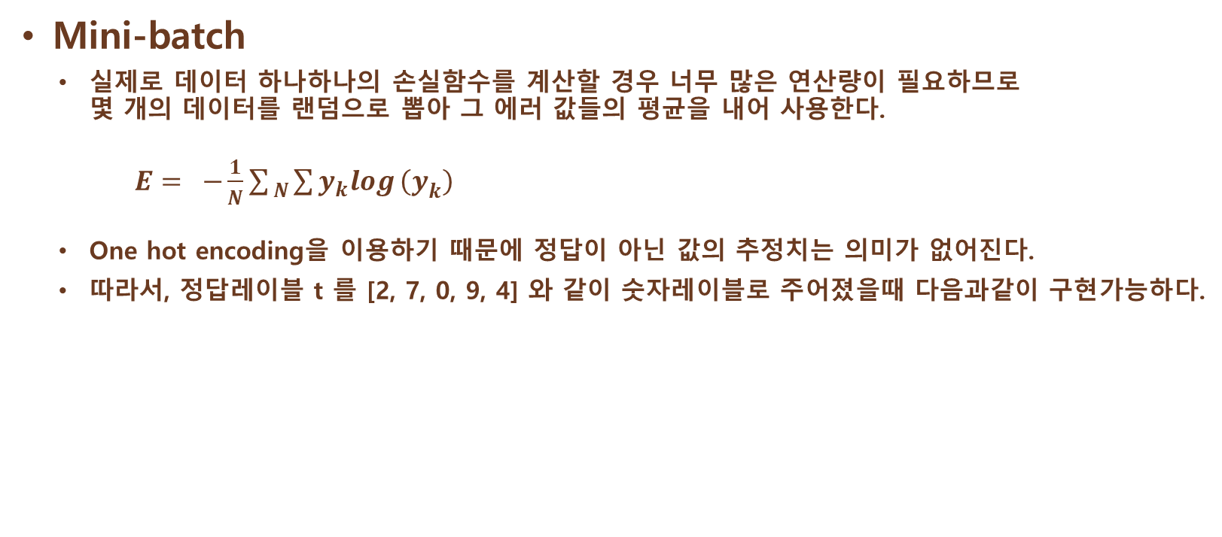
Loss function
Mini-batch
  실제로 데이터 하나하나의 손실함수를 계산할 경우 너무 많은 연산량이 필요하므로
  몇 개의 데이터를 랜덤으로 뽑아 그 에러 값들의 평균을 내어 사용한다.
  $E= −\frac{1}{N}\sum_{ N}{\sum{y_{k}log}\left(y_{k}^{}\right) }$
  One hot encoding을 이용하기 때문에 정답이 아닌 값의 추정치는 의미가 없어진다.
  따라서, 정답레이블 t 를 [2, 7, 0, 9, 4] 와 같이 숫자레이블로 주어졌을때 다음과같이 구현가능하다.

Slide 21

Loss function
Mini-batch
  실제로 데이터 하나하나의 손실함수를 계산할 경우 너무 많은 연산량이 필요하므로
  몇 개의 데이터를 랜덤으로 뽑아 그 에러값들의 평균을 내어 사용한다.
  $E= −\frac{1}{N}\sum_{ N}{\sum{y_{k}log}\left(y_{k}^{}\right) }$
  One hot encoding을 이용하기 때문에 정답이 아닌 값의 추정치는 의미가 없어진다.
  따라서, 정답레이블 t 를 [2, 7, 0, 9, 4] 와 같이 숫자레이블로 주어졌을때 다음과같이 구현가능하다.

Slide 22
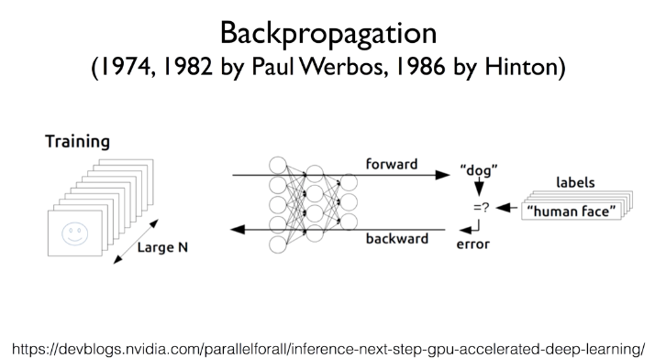
Back-propagation

